Slide 1

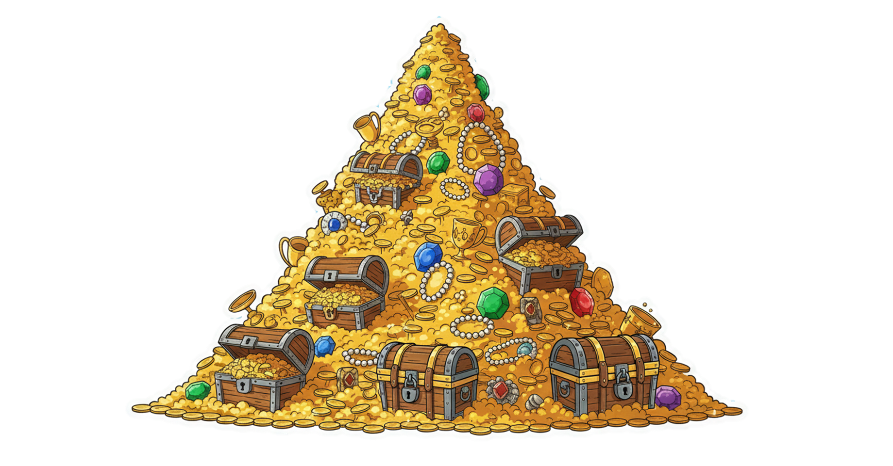







Салат
Тигр
Вата
Кит
Карета
Таксі
Ракета
Тіло
Робот
Торт
Батут
Бант

